Slide 1
ZAJEDNICA PČELA
Zastanimo u proljeće na nekom puteljku u polju ili ispod nekog drvoreda u parku punom cvijeća i pažljivo se osvrnimo uokolo.
Posvuda ćemo vidjeti pčele koje lete brzo u točno određenom pravcu, slijeću na cvijeće, iz krunica piju medni sok, a zatim odlijeću dalje prema košnici.
Neumorno lete i dolijeću, tiho i odlučno kreću prema odabranom cvijetu.
Pohode ga, opet odlijeću, sjednu na neki drugi cvijet da bi opet odletjele. Pčele su živi primjer marljivosti.
U jednoj košnici živi nekoliko desetaka tisuća pčela. Svaka zna što treba raditi i svoj zadatak marljivo izvršava ne ometajući druge u radu. U košnici živi samo jedna matica, čija je dužnost da nese jaja. Tu ima i nekoliko stotina trutova koji su nesposobni za bilo koji posao i pčele ih izdržavaju dok se ne izleže nova matica.
Većina pčela u košnici su radilice i to skupljačice. One neprekidno ulaze u košnicu i iz nje izlaze. Lete do cvijeća i vraćaju se sa slatkim sokom i peludom. Sok sišu posebnim rilcem i spremaju ga u svoj medni tobolčić, a za pelud imaju posebnu košaricu na stražnjim nogama.
U košnicama žive i pčele stražarice koje nepozvanima zabranjuju ulaz u košnicu. Napadaju uljeze služeći se oštrim oružjem – žalcem.
Pčele provjetračice neprestano mašu krilima da bi između saća u košnici strujao zrak. Čistačice se brinu o održavanju čistoće i iz košnice iznose sve otpatke, a hranilice hrane mlade pčelinje ličinke.
Košnica je u svakom pogledu uzorno organizirana životinjska zajednica.
Pokušaj odgovoriti na sljedeća pitanja:
Što je to košnica, a što saće?
Nabroji sve stanovnike košnice i navedi njihove dužnosti.
Navedi sve pčelinje proizvode koje znaš.
Kako ih ljudi upotrebljavaju?

Slide 2
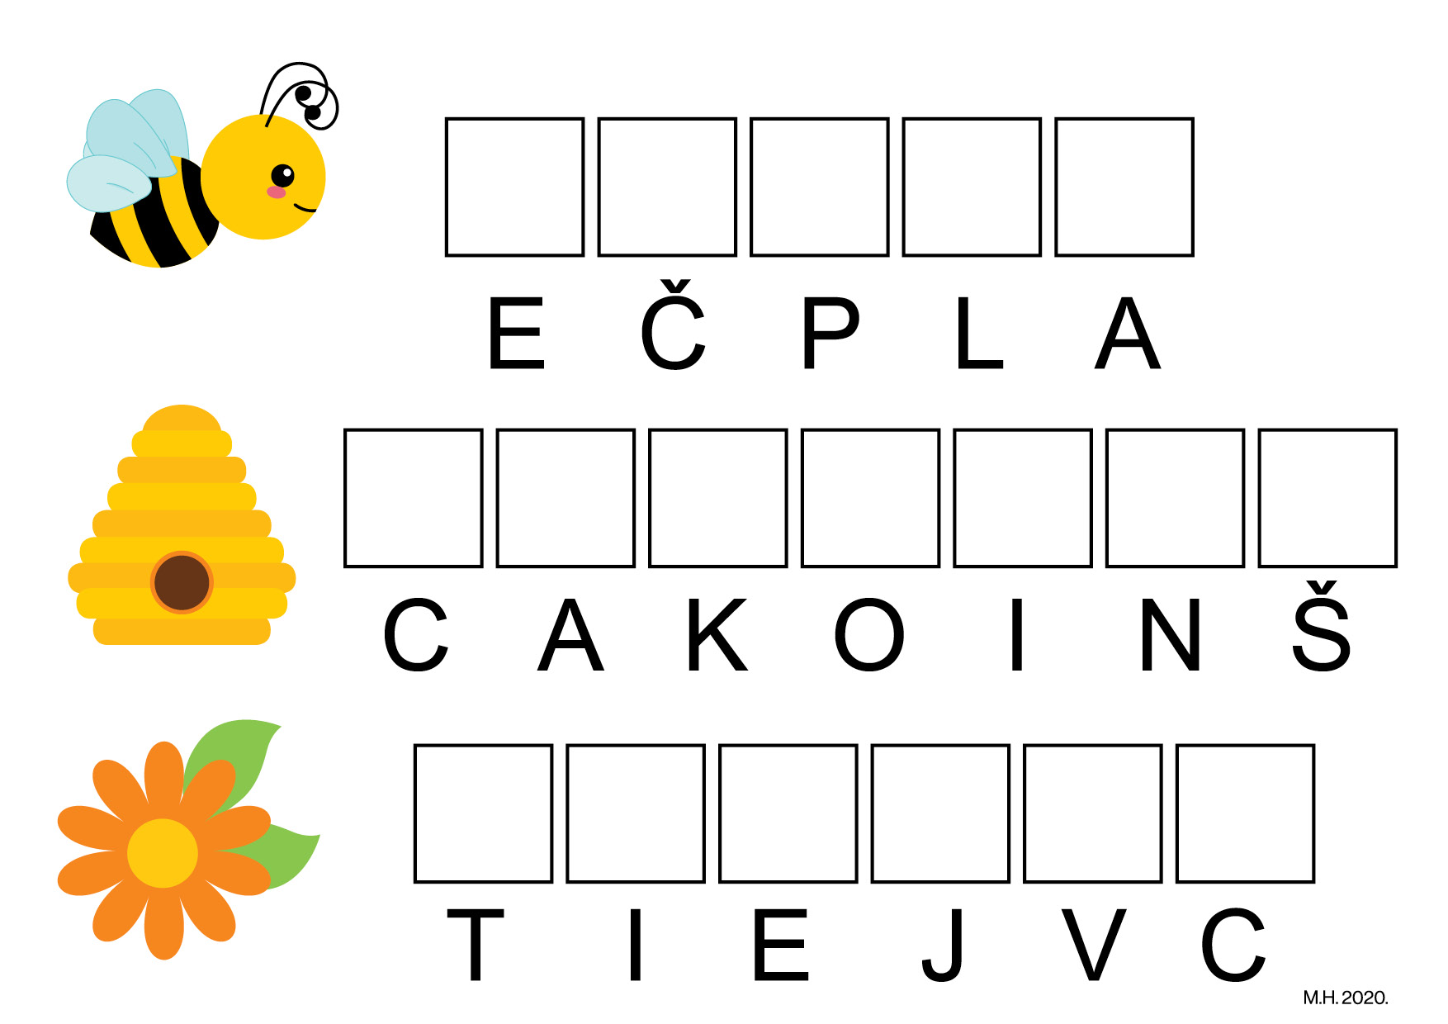
POREDAJ SLOVA U KUĆICE

Slide 3
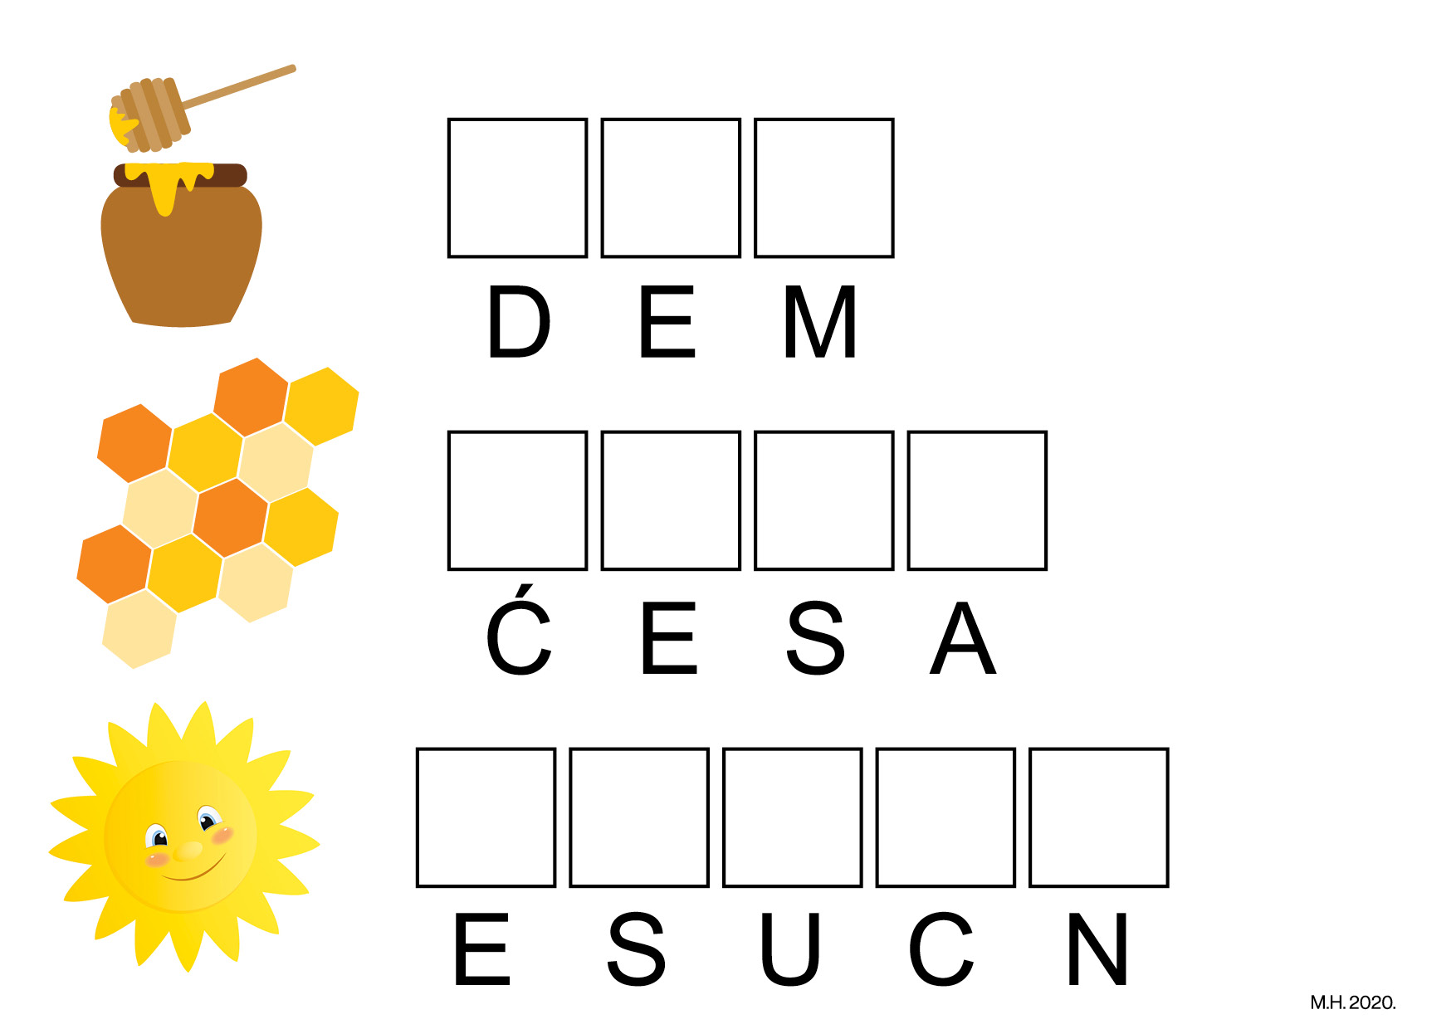
POREDAJ SLOVA U KUĆICE

Slide 4
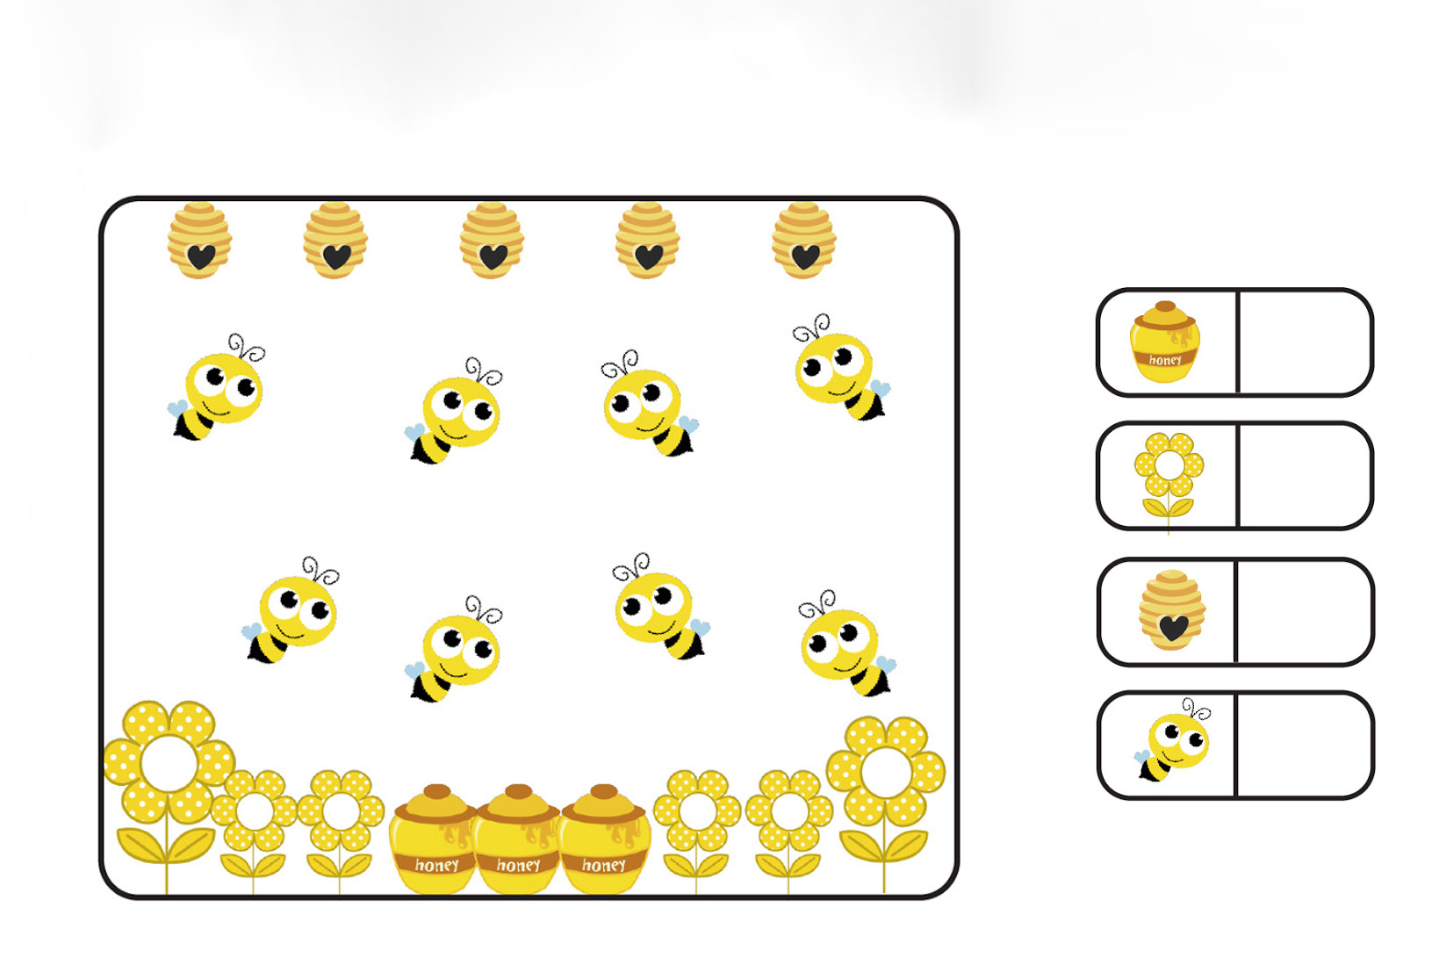
PREBROJI I UPIŠI BROJ U KUĆICU

Slide 5
POMOZI PČELI DA DOĐE DO KOŠNICE

Slide 6
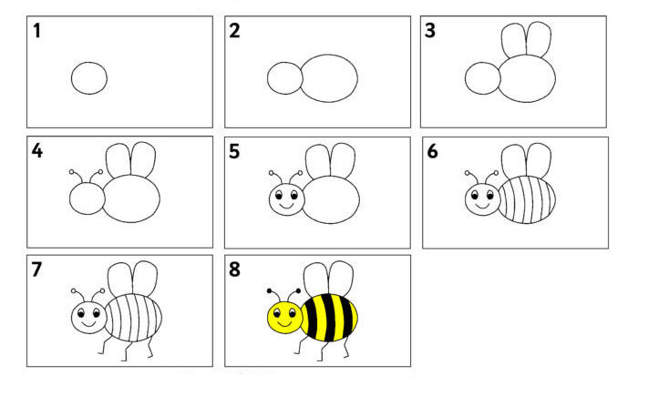
KAKO NACRTATI PČELU

Slide 7
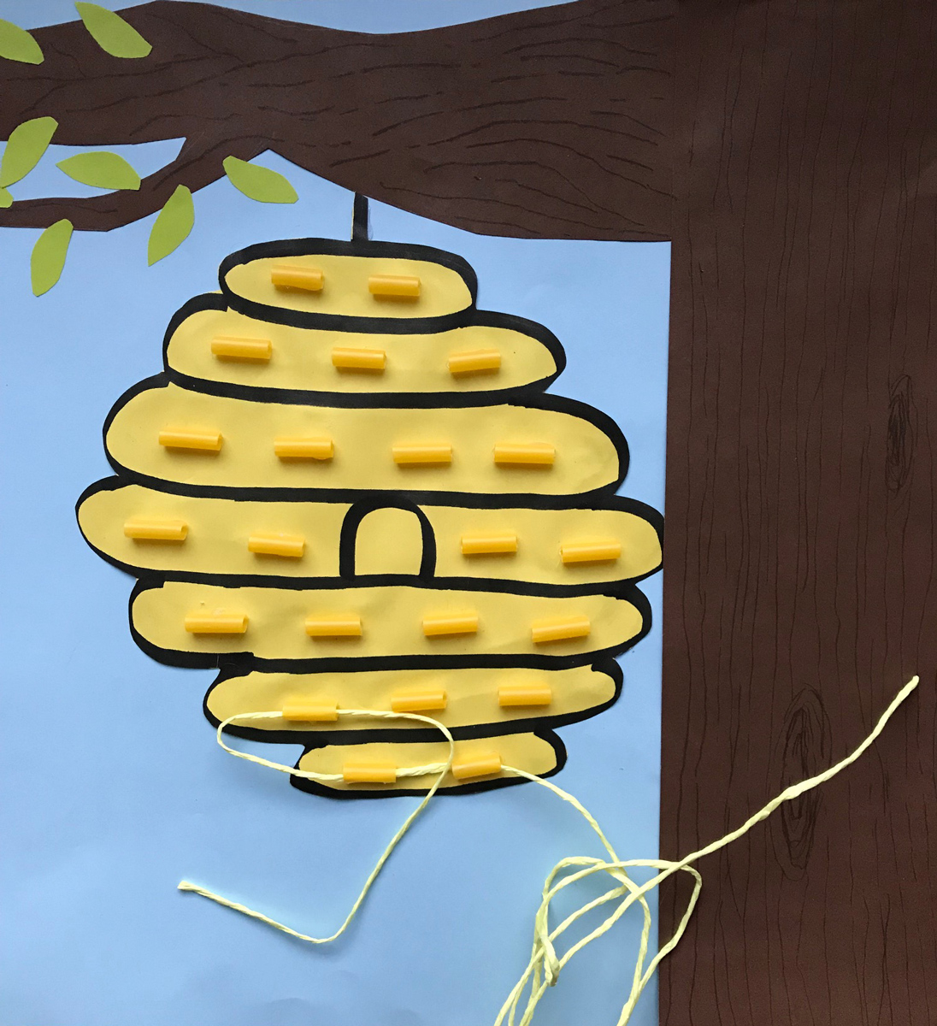
MANIPULATIVNA IGRA ŠPAGOM
Potreban materijal za izradu:
Kolaž papir
Slamke
Škare
Ljepilo
Flomaster
Špaga

